Slide 1


FIT AI
ОХОТНИКОВА АРИНА
ТИМЛИД ДИЗАЙНЕР

Slide 2
ПРОБЛЕМА
На рынке нет приложения, которое подстраивалось бы под физиологические особенности человека, в то время как почти у каждого есть какие-то противопоказания. Незнание человека о противопоказаниях может навредить ему и ухудшить состояние здоровья.
Кроме того существуют такие проблемы как:
1. Большинство хороших фитнес залов имеют высокую стоимость абонемента, особенно при занятиях с личным тренером.
2. Не у всех людей есть время на то, чтобы ездить на занятия в зал, когда дорога в одну сторону может занимать более часа.
2

Slide 3
РЕШЕНИЕ
1. Приложение исходя из состояния здоровья, проблем и пожеланий пользователя формирует комплекс упражнений и программу питания именно под него с помощью искусственного интеллекта/ алгоритма-опросника, что повышает качество получаемой физической активности и не вредит здоровью.
2. Решается и проблема ценовой составляющей, так как заниматься онлайн через приложение гораздо дешевле.
3. Человеку больше не нужно тратить время на дорогу до зала, он может заниматься в удобное для него время и в любом месте.
3

Slide 4
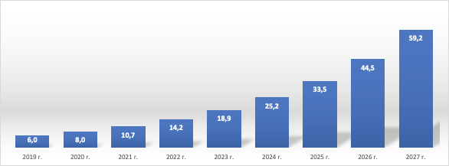
РЫНОК
По данным МНИАП прогноз динамики мирового рынка онлайн – фитнесса (млрд $) составляет 33% ежегодно.
4
https://xn--80aplem.xn--p1ai/analytics/Mirovoj-rynok-onlajn-fitnesa/

Slide 5
КОНКУРЕНТНЫЙ АНАЛИЗ
Название | Стоимость | Индивидуальный подход | Наличие личного онлайн-тренера | Наличие плана питания | Наличии автоматизированного алгоритма
Fitstars | Безлимитный доступ по подписке — 11 650 р. навсегда, 6650 р. за год | - | - | Только фуд-блог | -
#Sekta | Пробная бесплатная тренировка — по запросу, абонемент в зависимости от программы — 2200–4500 р. за неделю | - | + | + | -
Wowfit | Первая тренировка — бесплатно, пакет из 8 тренировок по 30 мин. — 5960 р. | + | + | + | -
Smstretching | Первые 5 дней бесплатно, потом 1990 р. за месяц | - | - | - | -
Fitness Online | Для самостоятельных занятий — бесплатно, с тренером — по тарифам | - | + | + | -
5

Slide 6
БИЗНЕС-МОДЕЛЬ
1. Подписка на использование pro-функций ИИ
2. Подписка для занятий с личным онлайн-тренером
3. Реклама спортивных брендов и спорт питания
6

Slide 7
БИЗНЕС-МОДЕЛЬ
1. Подписка на использование pro-функций ИИ
2. Подписка для занятий с личным онлайн-тренером
3. Реклама спортивных брендов и спорт питания
6

Slide 8
ПОТРЕБНОСТЬ В ИНВЕСТИЦИЯХ
Разработка алгоритма/обучение ИИ 500.000 ₽
Разработка дизайна и верстка приложения 400.000 ₽
Создание базы данных с упражнениями и планами питания 200.000 ₽
Итого 1.100.000 ₽
7

Slide 9
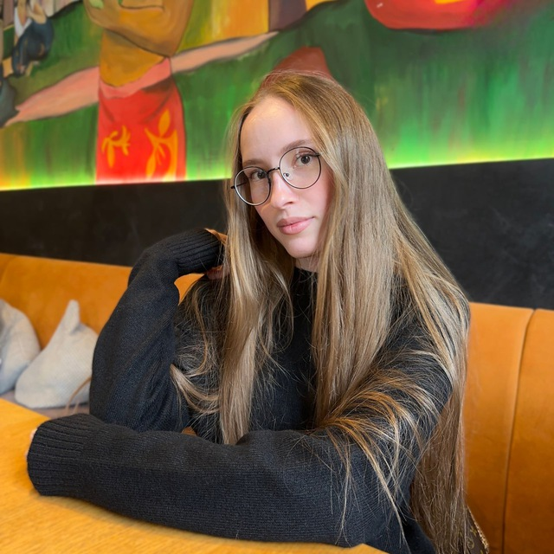
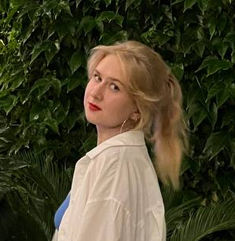
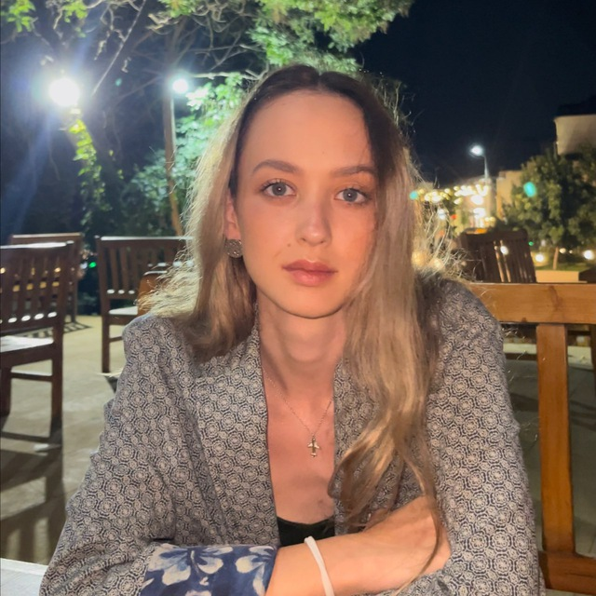
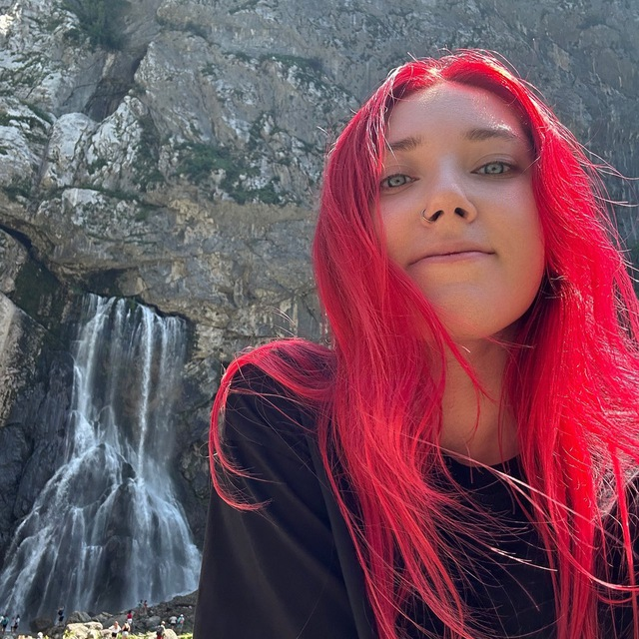
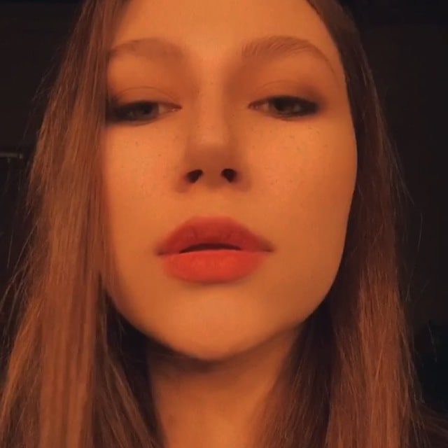
КОМАНДА ПРОЕКТА
Охотникова Арина Александровна
Мартынюк Юлия Андреевна
Шакирова
Регина Айнуровна
Афлятунова Снежана
Рамилевна
Леванова
Влада
Алексеевна
СЕО
UX/UI дизайнер
СVО/CTO
UX/UI дизайнер
СMО
Web-дизайнер
СIО
UX/UI дизайнер
САО
Web-дизайнер
8

Slide 10
ДОРОЖНАЯ КАРТА ПРОЕКТА
1. Идея (проект на данном этапе)
2. Прототип приложения
3. Разработка алгоритма ИИ, состояние планов питания и видео базы упражнения
4. Верстка дизайна
5. Внедрение ИИ
9

Slide 11
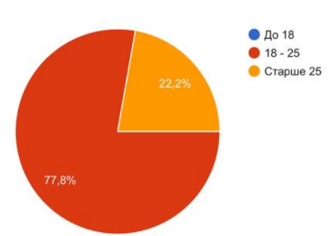
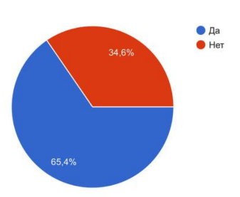
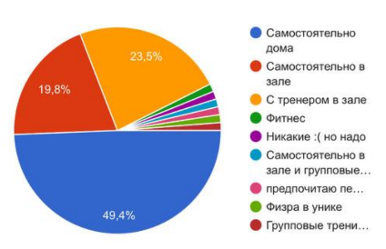
РЕЗУЛЬТАТЫ ОПРОСА
Мы провели опрос, в котором приняло участие 81 человек.
ВОПРОСЫ
Возраст
Занимаетесь ли вы спортом
Предпочтения
в выборе спорта
ВЫВОДЫ
Приложениям хотят пользоваться люди в основном в возрасте
от 18 до 25 лет
Чуть больше половины опрошенных людей занимаются спортом
Большинство предпочитает проводить занятия самостоятельно дома
9

Slide 12
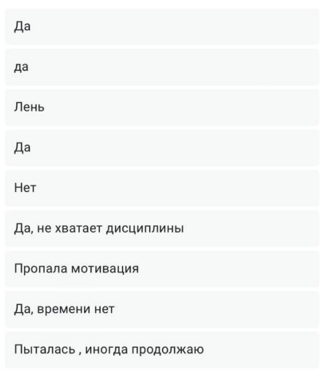
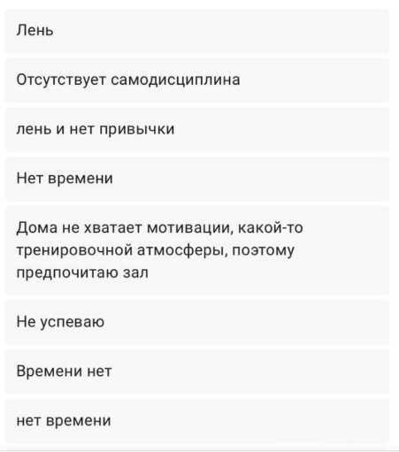
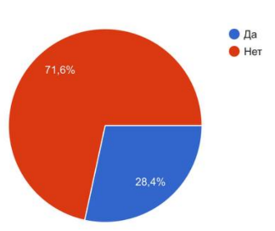
РЕЗУЛЬТАТЫ ОПРОСА
ВОПРОСЫ
Пытались ли вы заниматься дома?
Причины, почему перестали заниматься дома
Имеются ли противопоказания к занятию спортом
ВЫВОДЫ
Мы видим, что люли активно занимаются дома
Опрошенным не хватает мотивации и времени на тренировки
У трети опрошенных имеются противопоказания к занятиям спортом
9

Slide 13
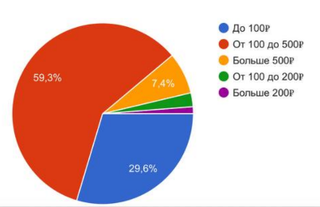
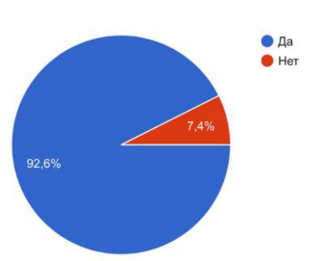
РЕЗУЛЬТАТЫ ОПРОСА
ВОПРОСЫ
Интерес к использованию нашего приложения
на основе ИИ
Ценовая политика
ВЫВОДЫ
Людям интересно попробовать тренироваться дома с нашем приложением с искусственным интеллектом
Средняя цена, за которую готовы использовать приложение до 500 рублей
в месяц
9

Slide 14
ОБЩИЕ ВЫВОДЫ ПО ИТОГАМ ОПРОСА
Средний возраст опрошенных 18-25 лет.
Люди активно занимаются спортом дома.
Людям не хватает мотивации. Наше приложение будет отправлять вам уведомления, напоминания о тренировках и мотивационные сообщения, чтобы поддерживать вашу мотивацию и помогать вам достигать ваших фитнес целей.
У трети опрошенных имеются противопоказания к занятиям спортом. Наш искусственный интеллект будет анализировать ваше здоровье, физическую форму и цели, чтобы создать индивидуальные тренировочные программы, идеально подходящие для вас.
Людям интересно попробовать тренироваться дома с нашем приложением
с искусственным интеллектом.
9

Slide 15

БИЗНЕС-МОДЕЛЬ ОСТЕРВАЛЬДЕРА - ПЕНЬЕ
Молодежь и взрослое поколение от 18 до 60 лет
Ключевые партнеры
Ключевые виды деятельности
Ценностное предложение
Взаимоотношения с клиентами
Потребительские сегменты
Составление программ
тренировок и питания
Анализ состояния
здоровья
Отзывы
Персональные
тренировки
Магазины спорт
инвентаря и питания
Нутрициологи
Диетологи
Оздоровление населения
доступным путем
Персонализированные
Тренировки с учетом
Противопоказаний
Умный трекер прогресса
Доступность в цене
Персональные
рекомендации по питанию
Люди от 18 до 25 лет
Люди, у которых есть
Противопоказания для
занятий спортом
Ключевые ресурсы
Каналы сбыта
Команда
Искусственный интеллект
Платформа приложения
Онлайн маркеты
Реклама в соцсетях
Отзывы
Персональные тренировки
Структура издержек
Зп сотрудников;
Поддержание работы серверов
и разработка (обучение) алгоритма;
Разработка видео ряда занятий
Структура доходов
Платные подписки на доп. информацию;
Возможность работы онлайн с личным
тренером за доп. плату
Потоки поступления доходов
9

Slide 16

СПАСИБО
ЗА ВНИМАНИЕ
КОНТАКТЫ
8 950 822 94 29
aokhotnikovaa@gmail.com

